Slide 1
2024-5-6

Slide 2
Generalized longitudinal strong focusing in a steady-state microbunching storage ring Zizheng Li
讨论了广义纵向强聚焦的线性动力学，对于低垂直发射度的平面环，可以降低调制激光功率要求。
纵向弱聚焦：nu_s<<1，沿环束长无变化，用激光调制替换rf腔
纵向强聚焦：多个激光调制，束长沿环显著变化，高激光功率要求：300 MW
广义纵向强聚焦：在辐射段调制，弱聚焦环。在横向与纵向耦合的相空间操作，束长与垂直发射度有关。

Slide 3
调制包括三个基础部分：energy chirp（z到δ），动量压缩(δ到z)和两个色散段。给出了四个矩阵的总传输矩阵，给出了线性动力学下，仅由垂直相空间决定的纵向位置和束长。
PEHG和ADM可以认为是广义纵向强聚焦的特例。除了广义纵向强聚焦的条件外，PEHG要求D_1’=D_2=0，束长与sigma_y有关，ADM要求D_1=D_2’=0，束长与sigma_y’有关。GLSF束长与y-y’发射度有关
解耦方案：
1. symmetric lattice 色散D_i反号，矩阵反序。需要额外的限制条件使得出口垂直方向与纵向解耦的条件。这种方法不能消除非线性对纵向的影响。
2. reversible lattice layout 逆矩阵，对非线性有效。
3. general case 考虑了动量压缩节的色散，给出了对应的额外限制条件

Slide 4
讨论了线性动力学：
束长压缩：讨论一般情况，在满足GLSF条件的设置下，束长仅由垂直发射度和H_y决定。讨论了bunching factor给出的对激光的要求。
H 函数：计算得到H函数与激光调制无关，讨论了H函数的演化，保证在radiator的H函数尽可能小
调制消除：要求调制与解调制之间传输段对z透明，给出了对应的限制条件。
激光器的非线性，调制的消除会受到radiator的动量压缩影响
给出了垂直-纵向解耦的条件，说明GLSF unit反向仍可以插入
总结了满足GLSF与调制反调制的所有条件

Slide 5
例子：粒子跟踪（弱聚焦环矩阵+ GLSF子单元多个矩阵）给出了线性和正弦调制分别的束流参数，束长nm，正弦调制使得相空间分布畸变，导致bunching factor更低，辐射功率在kW量级。
非线性的效应没有完全纳入考虑，激光调制内禀的动量压缩会导致解耦不彻底
这种情况下讨论不稳定性更像是普通环+微聚束的GLSF段的多圈情形？用描述平均作用的两个运动方程，写出单个哈密顿量是否不适用？

Slide 6
Single-mode coherent synchrotron radiation instability S. Heifets and G. Stupakov
考虑了shielding的CSR不稳定性。研究了单模CSR不稳定性的非线性演化，考虑了忽略和存在damping和diffusion的两种情况。
对于实际机器，估计不稳定性阈值，需要考虑与shielding CSR有关的波长。在这种情况下，不稳定性是由离散的模式驱动的而不是连续的频谱。考虑电导率无穷大，使用coasting beam近似。
考虑管道截面半径a远小于环形管道弯转半径R，给出了该条件下的最低波数。在omega_min附近不同模式的频率是离散的。

Slide 7
只考虑（z,delta,t），忽略横向。由于这里考虑的shielding CSR频谱是离散的，使用阻抗会出现奇点，通过线性Vlasov方程+电磁场描述了束流与环境的相互作用。给出了n个模式的色散关系。
假设初始能量分布是高斯的，只保留一个特定模式，微扰的频率在该模式的频率附近做线性近似。给出了小能散条件的渐进解。
给出了shielding CSR最低频率的不稳定性阈值
到连续谱的转变：通过辐射功率估计了离散谱线之间的间隔(d N/d omega)^-1，与不稳定性导致的展宽对比，给出了转变连续谱的条件。

Slide 8
非线性解，研究不稳定性发生之后的情形：考虑单模态、完整的Vlasov方程。推导出电磁场作用的表达式，定义这种作用的无量纲振幅，它在指数增长后，平均值约为1上下振荡。
将damping和diffusion纳入考虑，写出粒子运动正则方程和哈密顿量，通过VFP模拟给出了数值解。使用ALS参数计算了最低CSR模式的结果。给出了电磁场作用的振幅，动量的平均值和能散的平均值，势。通过数值解假设了一种振幅的形式，给出了时间趋于无穷的渐进解析解。说明了shielding CSR导致的不稳定性不会有饱和，而是持续缓慢增长。
这里使用的是Vlasov-Maxwell的分析方法，之后在Cai Yunhai的文章中仍使用尾场（阻抗）的方法讨论CSR引起的MWI。

Slide 9
Coherent synchrotron radiation and bunch stability in a compact storage ring Marco Venturin
使用线性Vlasov方程和非线性Vlasov方程的时域积分，考虑了shielding对CSR的影响，研究了CSR引起的不稳定性。高于阈值的计算中发现了束长振荡。
给出了平行板真空室的CSR作用的阻抗表达
Coasting beam: 线性Vlasov方程，拉式变换（可以有t<0，为什么不使用傅氏变换），给出理论阈值
非线性Vlasov方程（时域积分，没考虑FP项）
Bunched beam:由于R/σ_z在shielding的截止频率以下，考虑纯感性阻抗。CSR的微聚束扰动先出现在头部，然后由于rf聚焦导致的相空间旋转，被带到束团周围。不稳定性快速达到饱和，束团分布变平滑。束长和能散来回振荡，做类似四极运动，在数百个同步运动周期后仍然存在。

Slide 10
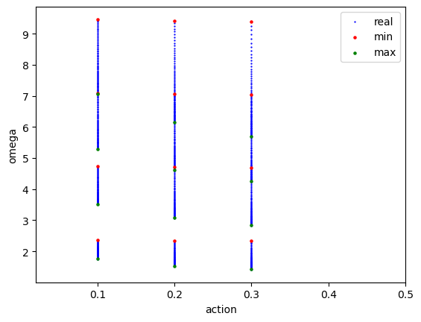
Vlasov solver
Action,增长率
0.5:3e-3
0.4:1e-4
0.3:8e-5
0.2:7e-5
0.1:0

Slide 11
J=0.1，此时模式耦合可以分辨出。如何解释阈值以后，增长率随action的变化，是频散导致不同的频率耦合对增长率都有贡献？
阈值以前，为什么频散导致不同模式之间频率的重合不会发生不稳定性？

